Slide 1
TẬP THỂ LỚP 8A5
NHIỆT LIỆT CHÀO MỪNG QUÝ THẦY, CÔ GIÁO VỀ DỰ GIỜ HÔM.

Slide 2


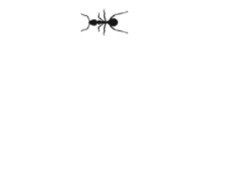











TRÒ CHƠI POWERPOINT
TÌM MẬT MÃ
DECRYPT PASSWORD POWERPOINT GAME

Slide 3











Câu 1: Đồ thị hàm số y=f(x) là:
a) Tập hợp tất cả các điểm biểu diễn các cặp giá trị tương ứng (x;f(x)) trên mặt phẳng tọa độ.
b) Tập hợp ba điểm biểu diễn ba cặp giá trị tương ứng (x;f(x)) trên mặt phẳng tọa độ.
c) Tập hợp tất cả các điểm biểu diễn các cặp giá trị tương ứng (f(x);x) trên mặt phẳng tọa độ.
d) Tập hợp tất cả các điểm biểu diễn các cặp giá trị tương ứng (y;f(x)) trên mặt phẳng tọa độ.
Trí thức là kho báu quý giá nhất
a
b
c
d

Slide 4


Câu 2: Hàm số nào là hàm số bậc nhất?
a) y = -2x² + 1
b) y = 2x + 1
c) y = 0x -3
    d) Tất cả các đáp án trên đều đúng
Bạn thật là tài giỏi
a
c
b
d

Slide 5

Câu 3: Cho hàm số y = 3x+2. Giá trị của y khi x = 1 là:
a) -1 c) 5
b) 0 d) -5
Có học mới có khôn
a
c
b
d

Slide 6

Câu 4: Hàm số y = -x - 3 có hệ số a và b lần lượt là:
0;-3 b) 1,-3
c) -3;-1 d) -1;-3
a
c
Chúc các bạn học tốt
b
d

Slide 7

Ở bài học trước, ta đã học đồ thị của một hàm số trên mặt phẳng tọa độ. Trong bài học này, ta sẽ tìm hiểu một trường hợp riêng trong đồ thị của hàm số, đó là đồ thị hàm số bậc nhất.

Slide 8


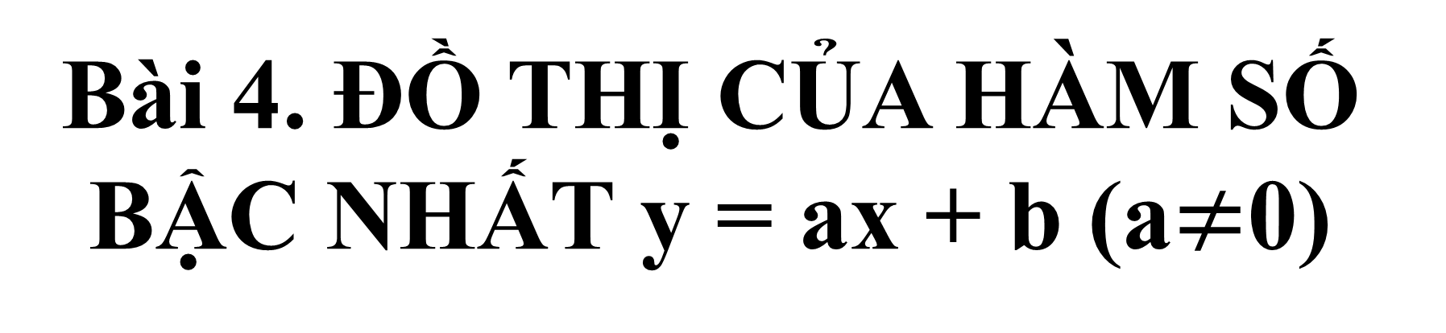
Bài 4. ĐỒ THỊ CỦA HÀM SỐ BẬC NHẤT y = ax + b (a$≠$0)

Slide 9
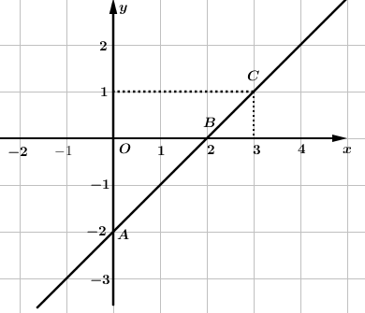

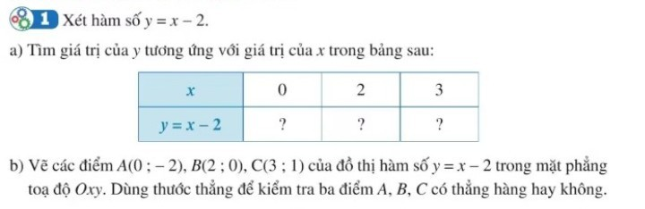
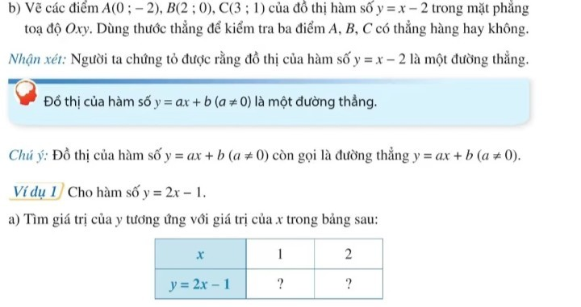
I - ĐỒ THỊ CỦA HÀM SỐ BẬC NHẤT
Cho hàm số y = x - 2
x | 0 | 2 | 3
y | -2 | 0 | 1
Đồ thị hàm số y = x-2
* Khái niệm: Đồ thị hàm số y=ax+b (a$≠$0) là một đường thẳng.
Chú ý: Đồ thị hàm số y=ax+b (a$≠$0) còn gọi là đường thẳng y=ax+b (a$≠$0).

Slide 10

VD1: Cho hàm số y = 4x+3. Tìm điểm thuộc đồ thị của hàm số có hoành độ bằng 0.
Giải
Điểm thuộc đồ thị có hoành độ bằng 0 nên x = 0
Thay x = 0 vào y = 4x + 3, ta được y= 4.0 + 3 = 3
Vậy điểm thuộc đồ thị của hàm số có hoành độ bằng 0 là (0;3)
Nhận xét: Đồ thị của hàm số y = ax+b (a$≠$0) cắt trục tung tại điểm có tung độ bằng b.

Slide 11

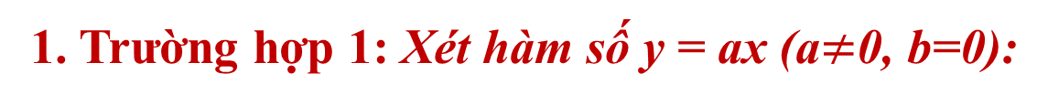
II - VẼ ĐỒ THỊ CỦA HÀM SỐ BẬC NHẤT
1. Trường hợp 1: Xét hàm số y = ax (a$≠$0, b=0):
Để vẽ đồ thị hàm số y = ax (a$≠$0) ta có thể xác định điểm A(1;a) rồi vẽ đường thẳng đi qua điểm O và A.
Ví dụ 2: Vẽ đồ thị hàm số y = 2x
Giải
Với x =1 thì y =2, ta được điểm A(1;2)
Đồ thị hàm số là đường thẳng
đi qua hai điểm O(0;0) và A(1;2)

Slide 12
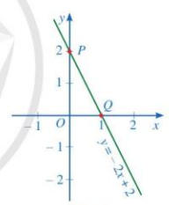
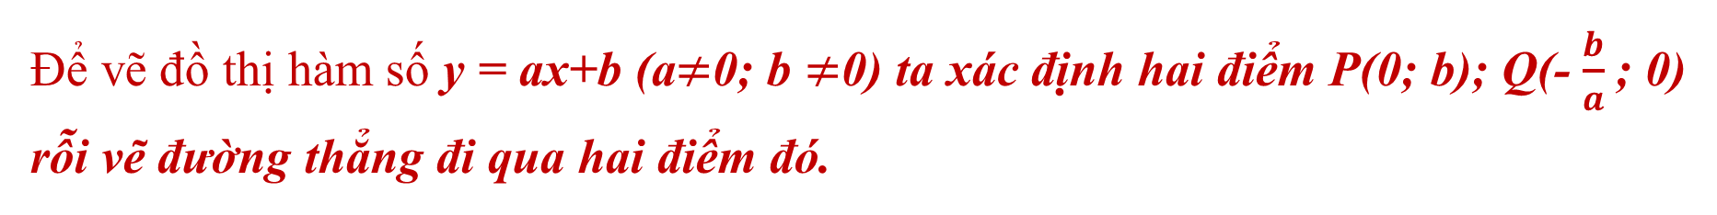
2. Trường hợp 2: Xét hàm số y = ax+b (a$≠$0; b $≠$0)
Để vẽ đồ thị hàm số y = ax+b (a$≠$0; b $≠$0) ta xác định hai điểm P(0; b); Q(- $\frac{b}{a}$; 0) rỗi vẽ đường thẳng đi qua hai điểm đó.
Ví dụ 3: Vẽ đồ thị hàm số y = -2x+2
Giải
Với x= 0 thì y =2, ta được điểm P(0;2)
Với y = 0 thì x = 1, ta được điểm Q(1;0)
Đồ thị hàm số y = -2x+2 đi qua P(0;2) và Q(1;0)

Slide 13
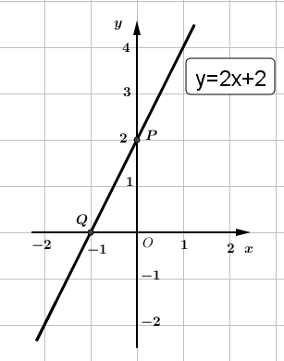
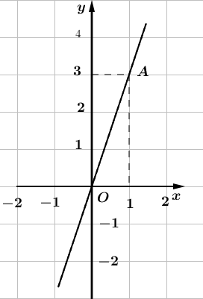
Luyện tập 2/sgk
a) Đồ thị hàm số y = 3x
b) Đồ thị hàm số y = 2x +2
x | 0 | -1
y | 2 | 0
Bảng giá trị:
x | 0 | 1
y | 0 | 3
Bảng giá trị:
Đồ thị hàm số y= 2x+2 đi qua điểm P(0;2)
và Q(-1;0)
Đồ thị hàm số y= 3x đi qua điểm O(0;0) và A(1;3)

Slide 14
Bài Tập: Vẽ đồ thị của các hàm số:
và
trong cùng một mặt phẳng tọa độ Oxy.
Giải:
Bảng giá trị:
x | 0 | -3
y | 2 | 0
Đồ thị của hàm số
là đường thẳng đi qua hai điểm A(0;2); B(-3;0)
Bảng giá trị:
x | 0 | -1
y | 2 | 0
Đồ thị của hàm số
là đường thẳng đi qua hai điểm A(0;2); C(-1;0)

Slide 15
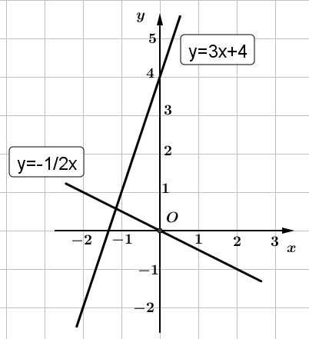
Bài tập 3 SGK:
Vẽ đồ thị hàm số y = 3x+4 và y = $\frac{−1}{2}$x trên cùng một hệ trục tọa độ.
Giải

Slide 16

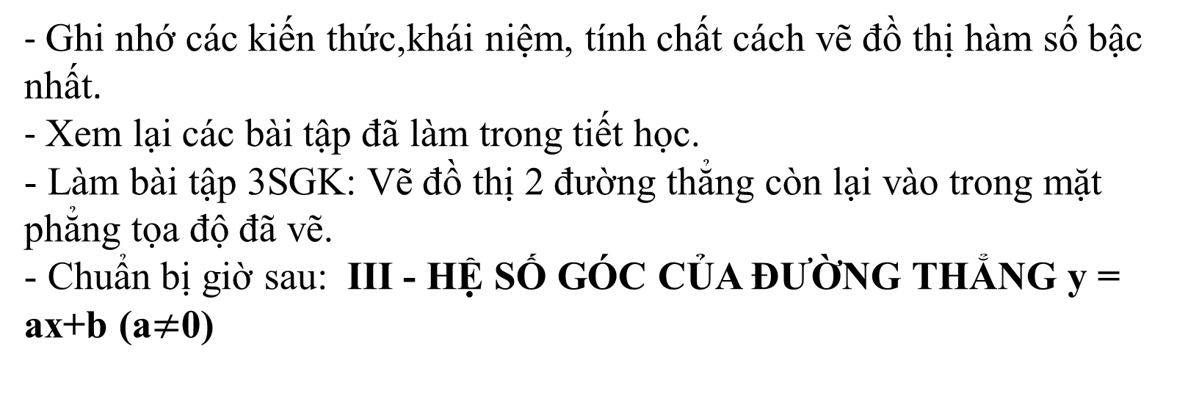
HƯỚNG DẪN HỌC Ở NHÀ
- Ghi nhớ các kiến thức,khái niệm, tính chất cách vẽ đồ thị hàm số bậc nhất.
- Xem lại các bài tập đã làm trong tiết học.
- Làm bài tập 3SGK: Vẽ đồ thị 2 đường thẳng còn lại vào trong mặt phẳng tọa độ đã vẽ.
- Chuẩn bị giờ sau: III - HỆ SỐ GÓC CỦA ĐƯỜNG THẲNG y = ax+b (a$≠$0)

Slide 17
Thank you!

